Slide 1

2018
文学社内部交流网站

Slide 2


思路
目的：促进社团成员间的文学交流
原因：经历一年成为部长，莽原满足了高中时代的我关于社团的部分幻想，然而美中不足的是，在我看来社团内的文学氛围不足，成员间的交流也不足。我愿尽微薄之力改善现状，用技术的手段。
想法：为保持网站会员的纯净，拟采用邀请码注册的方式；界面仿照豆瓣的风格，至简至美；基本功能为文章的发布与评论，更多拓展等完成基本功能后再考虑。

Slide 3
思路
基本界面
主界面：文章陈列，登录框，超链接等
文章浏览界面：文章内容，评论等
文章编辑界面：可添加图片甚至音频
个人中心：个人信息编辑，一些数据
（可移步至plan.mp文件了解粗略设计）

Slide 4

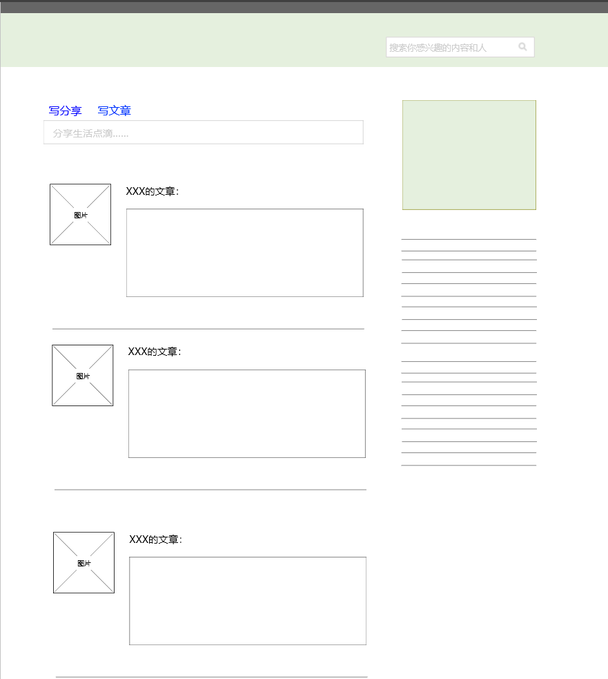

Slide 5
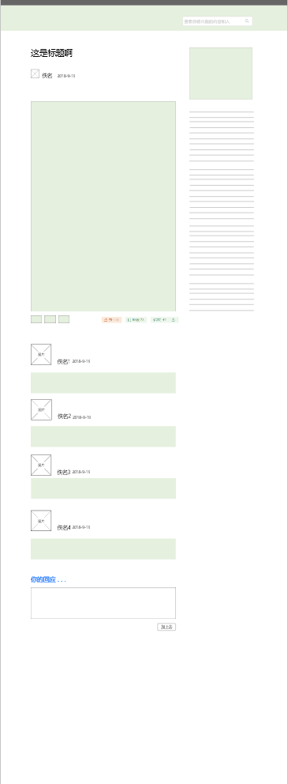

Slide 6
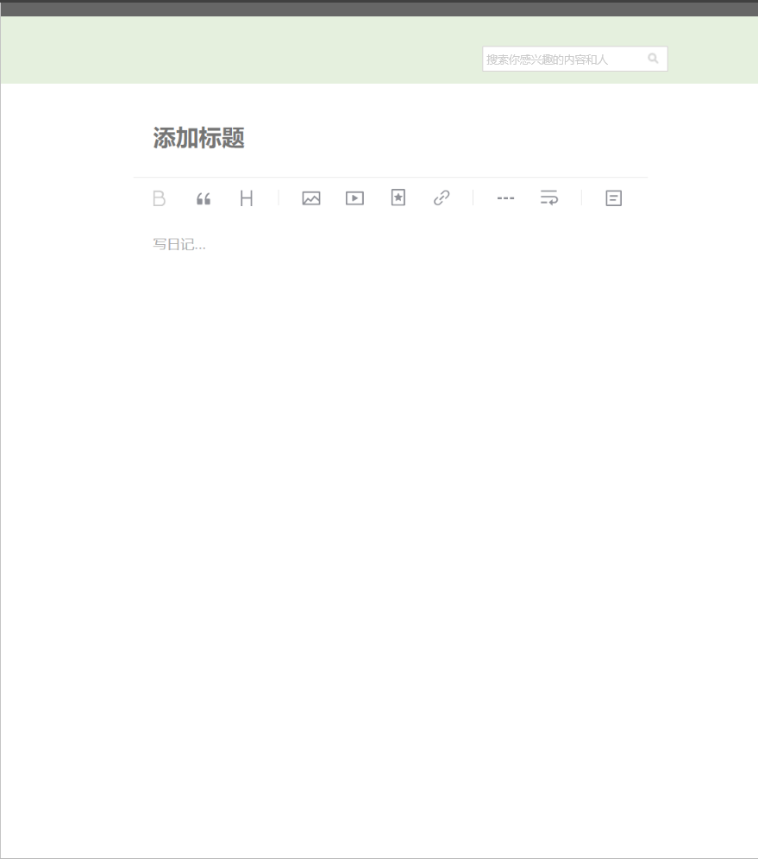

Slide 7
